Slide 2
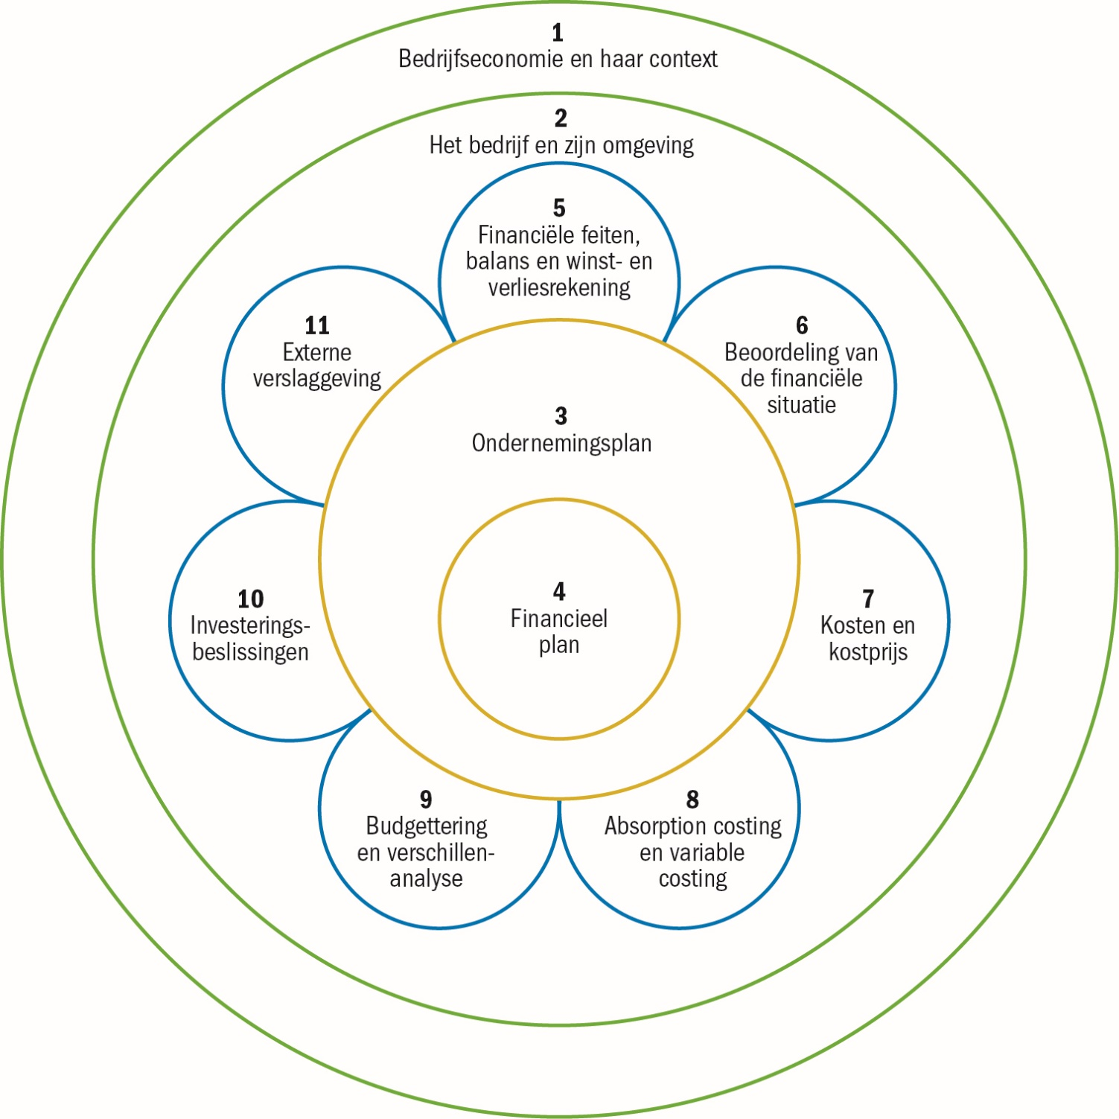

Slide 3
Kenmerken 5e druk
Studentgerichte aanpak
Heldere structuur en toegankelijke schrijfstijl
Actuele en relevante onderwerpen
Veel thema’s toegevoegd ten opzichte van de 4e druk
Aandacht voor de context
Interdisciplinair
Origineel
Raakt de kern van de bedrijfseconomie
Uitgebreide (gratis) website met veel opgaven en toetsen
Unieke interactieve Excel-modellen

Slide 4
1. Studentgerichte aanpak
Uitleg aan de hand van voorbeelden uit de praktijk
Puntsgewijze samenvatting aan het einde van bijna iedere paragraaf
Frequent gebruik van rekenvoorbeelden
Samenvattingen aan het einde van iedere hoofdstuk
Een volledige en helder geformuleerde begrippenlijst aan het einde van iedere hoofdstuk, in totaal 342 begrippen
Meerkeuzevragen aan einde van ieder hoofdstuk, in totaal 180
Een uitgebreid trefwoordenregister

Slide 5
2. Heldere structuur en toegankelijke schrijfstijl
Goederen- en geldstromenschema
Onderscheid in primaire en secundaire geldstromen
EBIT vaak als oriëntatiepunt of vertrekpunt
Heldere structuur geeft de student houvast
Eenvoudige schrijfstijl met veel voorbeelden
Heldere uitleg en heldere didactiek
Gericht op het bijbrengen van basisinzichten
Leert niet alleen hoe iets te berekenen, maar gaat ook in op
het waarom

Slide 6
3. Actuele en relevante onderwerpen
Monitor brede welvaart: niet alleen oog voor Winst
Duurzaamheid
Circulaire economie aan de hand van concrete ondernemingen: Umincorp en Plastic Recycling Amsterdam
Géén onderwerpen zoals:
Opties
Consolidatie
Carry back, carry forward
Emissie van aandelen of converteerbare obligaties

Slide 7
4. Veel thema’s toegevoegd t.o.v. 4e druk
Duurzaamheid
Circulaire economie
Kostenplaatsenmethode
Absorption costing en Variable costing
Budgettering
Verschillenanalyse
Externe verslaggeving

Slide 8
5. Aandacht voor de context
Enge context: goederen- en geldstromen van een organisatie
Duidelijk onderscheid tussen: inkoopmarkt, primair proces, verkoopmarkt en vermogensmarkt
Brede context:
Duurzaamheid
Volksgezondheid
Mensenrechten
Wetgeving

Slide 9
6. Interdisciplinair
Hoofdstuk 1 ook aandacht voor algemene economie:
Bruto Binnenlands Product (BBP)
De begrippen Brede Welvaart en Geluk
Maatschappelijk Verantwoord Ondernemen (MVO)
Marktvormen en prijsvorming
Hoofdstuk 5 aandacht voor:
Basisinzichten in het boekhouden
en de boekhoudkundige verwerking van:
Opbrengsten
Kosten

Slide 10
7. Origineel (geen overgeschreven theorieën)
Voorbeelden aan de hand van werkelijk bestaande ondernemingen:
Kapsalon ‘Ziezo’
Umincorp
Plastic Recycling Amsterdam
Regering ‘Rijnland’ (Overheid)
Nieuwe begrippen:
Duurzaamheidindex = Effectiviteitsindex x Bestedingsmultiplier
Netto boekhoudkundige waarde (NBW) als tegenhanger van NCW
(een wereldprimeur?)

Slide 11
8. Raakt de kern van de
bedrijfseconomie
Het bijbrengen van inzicht in financieel-economische vraagstukken staat op de voorgrond:
Relatie tussen goederen- en geldstromen
Aandacht voor essentiële begrippen zoals:
transformeren, absorberen, opofferen en leveren
Realisatiebeginsel en matchingprincipe
Boekhoudkundige verwerking wordt gebruikt om bedrijfseconomische begrippen te verduidelijken

Slide 12
9. Gratis website bij het theorieboek
Op de website staan:
203 Vraagstukken
30 Casussen
50 Interactieve Excel-modellen om zelfstandig vraagstukken op te lossen
525 Toetsvragen
Begrippentrainer
Numerieke antwoorden van vraagstukken/casussen
De website helpt zowel de student als de docent bij het effectief uitvoeren van onderwijs op afstand. De student kan zelf de regie nemen in de voortgang en ontwikkeling van haar of zijn leerproces.

Slide 13
9. Gratis website bij het theorieboek
Daarnaast ook op de website:
PowerPointpresentaties van ieder hoofdstuk (korte samenvattingen)
Plús drie achtergrondartikelen, vrij van auteursrechten:
Geldstromen in verschillende situaties
Realisatie van opbrengsten en kosten van verkooptransacties
Opbrengsten & Kosten worden op welk moment, voor welk bedrag gerealiseerd?

Slide 14
10. Unieke interactieve Excel-modellen
Deze Excel-modellen geven de student:
De mogelijkheid geheel zelfstandig, zonder tussenkomst van de docent, vraagstukken te maken
Een logische opbouw om het vraagstuk op te lossen
Door middel van zelfcontroleknoppen tips of beknopte uitleg als ze een foutieve uitwerking hebben gemaakt
We geven hierna twee voorbeelden van feedback zoals die in de Excel-modellen zijn opgenomen

Slide 15
10. Voorbeeld 1: Interactieve Excel-modellen
Naam student

Slide 16
10. Voorbeeld 2: Interactieve Excel-modellen
Naam student

Slide 17
Overeenkomsten tussen
Bedrijfseconomie voor het besturen van organisaties en
Bedrijfsbeslissingen en financiële verantwoording
Dezelfde auteur en dezelfde uitgangspunten:
Op de student gerichte schrijfwijze
Doelgroep: propedeuse Accountancy, Finance & Control én non-financials
Bedrijfseconomische begrippen worden uitgelegd
Geen weetjes en/of trucjes aanleren
Goederen- en geldstromen als kapstok
Onderscheid in primaire en secundaire geldstromen
EBIT als oriëntatiepunt / vertrekpunt
Aandacht voor de context: Geen context, geen bedrijfseconomie
Eén auteur voor theorie én opgaven: naadloze aansluiting

Slide 18
Verschillen in behandelde thema’s
Wel in Bb&Fv, niet in Bec.v.h.BvO
Wel in Bec.v.h.BvO, niet in Bb&Fv
Ondernemingsvormen: Verenigingen en stichtingen (NV uitgebreider)
Loonkosten uitgebreider
Afschrijvingsmethoden uitgebreider
Budgettering van het verkoopproces met verkoopprijsverschil en verkoopomvangverschil
Diversiteitsverschijnsel
Factoring, leasing
Emissie en waardering van (preferente) aandelen
Financieringsvormen MKB
Beleggingskengetallen
Externe verslaggeving uitgebreider
Apart opgavenboek, naast theorieboek
Duurzaamheid
Circulaire economie
Prijsvorming op markten
Basisinzichten Boekhouden
Enge én brede context
BBP en werkgelegenheid
Brede welvaart
Alle opgaven op de website (gratis bij het theorieboek)

Slide 19
Bec.v.h.BvO |  | Bb&Fv
604 | Aantal pagina’s | 447
14 | Hoofdstukken | 11
566 | Begrippen | 342
980 | Toetsvragen | 525
246 | Vraagstukken | 203
49 | Casussen | 30
51 | Interactieve Excel-modellen | 50
Het is ook mogelijk het ene boek aan te vullen met hoofdstukken uit het andere boek of een volledig Boek Op Maat (B.O.M.) samen te stellen.
De aanpak en inhoud van de begrippen zijn bij beide boeken hetzelfde.

Slide 20
Bedankt voor uw aandacht

